Slide 1
DI_CF37_3-Machine learning
Línea de tiempo
Recomendaciones generales:
Emplear imágenes y gráficas puntuales, que faciliten resumir y esquematizar conceptos puntuales. Los conceptos deben abordarse de manera clara.

Slide 2
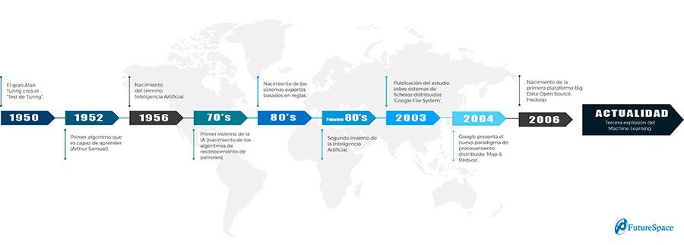
Indicaciones para la producción
Presentar una línea como la que se muestra. En la siguiente diapositiva se encuentran los textos.
Referencia de la imagen:
https://www.futurespace.es/wp-content/uploads/2020/09/Linea-Temporal-ML-1.jpg

Slide 3
Indicaciones para la producción
1950 Gracias al científico Alan Mathison Turing que crea el “Test de Turing”, cuyo objetivo principal consistía en determinar la inteligencia de una computadora por medio de una conversación con un humano, la idea era imitar el comportamiento del ser humano sin que se diera cuenta que estaba conversando con una máquina.
1952 El informático y profesor Arthur Samuel lanza el primer programa para computadores preparado para aprender. El software consistía en un juego de damas que almacenaba información y estrategias de juego y que entre más partidas se jugaba había un mayor mejoramiento en el juego.
1956 Con el apoyo de Minsky, John McCarthy Claude Shannon y Nathan Rochester dan nacimiento a la inteligencia artificial.
1958 Rosenblat da a conocer la primera red neuronal artificial.
Años 70 Se crea el robot “Stanford Car”, un robot móvil que tenía la capacidad de moverse de manera autónoma en un cuarto sin chocar con obstáculos y también Neighbor implementa el reconocimiento de patrones en computadores, dando inicio al machine learning, debido a que cuando se le daba la posibilidad a una máquina el aprendizaje de patrones la solución de respuesta era muy efectiva.
Años 80 La revolución se enfoca en el campo del procesamiento de datos cuando Gerald Dejong incorpora el concepto de “Explanation Based Learning” (EBL), que se trataba de una especie de aprendizaje automático, el computador realiza el análisis de datos entrenados y genera reglas cuyo objetivo es filtrar los datos que tienen menos importancia.
2003 Se hace la publicación de un estudio referente a un sistema distribuido de ficheros que recibe el nombre de “Google File System” (GFS), y toma más fuerza el año 2004 debido a que Google muestra la creación de un nuevo paradigma llamado “Map & Reduce” enfocado al procesamiento distribuido.
2006 Sigue el crecimiento y apoyando Google este progreso crea “Cloud Bigtable” que se trata del servicio de bases de datos NoSQL de Big Data culminando con Hadoop que es una plataforma “Big Data Open Source”.
2010 en adelante Muchas de las grandes empresas como Amazon, IBM, Google, Facebook, iniciaron a desarrollar sus propios productos con machine learning.
Actualidad No paran los grandes avances relacionándose con aplicaciones del mundo empresarial que se benefician del Machine Learning logrando crear estrategias para la creación de completos mercados incorporando cada vez más sectores.
Al realizar clic sobre cada nombre de ataque mostrar la información emergente correspondiente en la siguientes diapositiva.
Referencia de la imagen:

